Slide 1
第4课：VChart 生命周期管理
讲师：小林

Slide 2
主要内容
  1、生命周期概述
  2、初始化阶段
  3、渲染阶段
  4、更新阶段
  5、销毁阶段
  6、实践案例

Slide 3
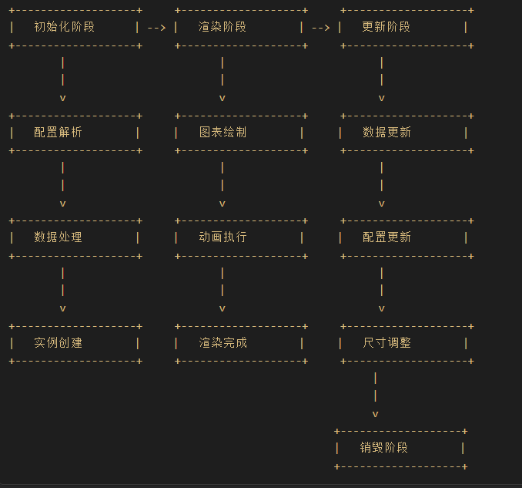
VChart生命周期概述
  核心环节： 初始化、渲染、更新和销毁
  VChart 核心类作为图表入口，管理整个生命周期
  关键方法概览：实例创建、渲染、更新、销毁

Slide 4
初始化阶段
  初始化的主要任务：配置解析和资源准备
  实例创建的基本方式（spec 和容器选项）
  可选配置参数：交互开关、背景色、主题、回调函数等
  初始化完成的标志：initialized 事件

Slide 5
渲染阶段
  渲染的核心地位：将抽象配置转化为可视化图表
  两种渲染方式：同步渲染和异步渲染
  渲染流程详解：编译、布局、数据处理、渲染准备、实际渲染、交互绑定
  关键生命周期事件：
‘layoutStart'：布局开始事件
'layoutEnd'：布局结束事件
'rendered'：图表渲染方法被调用时触发，表明图表已经执行过渲染逻辑，只会触发一次
'renderFinished'：每次画布渲染完成触发的事件，不包含动画结束
'animationFinished'：图表动画结束时触发的事件

Slide 6
更新阶段
  数据更新机制：updateData 方法
  配置更新方式：updateSpec 方法
  数据更新流程：从调用方法到触发重新渲染的完整链路
  高效更新的设计：只更新必要部分，避免完全重绘

Slide 7
销毁阶段
  销毁的重要性：避免内存泄漏和性能问题
  销毁方法：release 函数
  销毁流程：释放资源、清理事件、清空引用、移除关联

Slide 8
实践案例：完整生命周期管理
创建一个柱状图，展示前半年或者下半年的销售额，支持数据更新，并可以卸载销毁资源

Slide 9
生命周期管理最佳实践
在实际开发中，我们需要注意以下几点最佳实践：
及时初始化：在DOM元素加载完成后再创建图表实例
避免重复创建：确保一个容器只对应一个图表实例
正确销毁：在不需要图表时调用release方法释放资源
利用生命周期事件：通过事件监听来执行特定时机的逻辑
优化更新：尽量使用局部更新（如updateData）而非完全重建

Slide 10
本节课重点内容回顾
  课程重点回顾：
  生命周期管理的四个关键环节：初始化、渲染、更新和销毁
  合理管理生命周期的好处：
  提高应用性能，避免内存泄漏
  实现流畅的交互体验
  更好地控制图表的行为和状态
  为复杂交互和动画打下基础

Slide 11

案例仓库和资料
  配套实践案例仓库：
  码云： https://gitee.com/menglin1997/vchart.git
  Github: https://github.com/menglin1997/vchartCourse.git
  官方资料：
  官网：https://www.visactor.com/vchart
  GitHub：https://github.com/VisActor/VChart
  微信公众号：VisActor
  微信公众号：VisActor

Slide 12
感谢观看，我们下节课再见！

